Slide 1
语言的应用性与
二语课堂教学的实践性
南京大学 王海啸
2014-08 · 西安

Slide 2
内容提要
1
大学/高职英语教学现状
2
语言的本质是应用
3
二语课堂教学的实践性
4
高职英语教学的特点与要求

Slide 3
内容提要
1
大学/高职英语教学现状
2
语言的本质是应用
3
二语课堂教学的实践性
4
高职英语教学的特点与要求

Slide 4
常见教学模式
常见教材结构：
Warming-up activity
Main reading text
New words and expressions
Word practice
Sentence structure practice
Secondary reading text (for fact reading)
Homework (essay writing)

Slide 5
常见教学模式
常见课堂教学安排：
Pre-reading activity
Main idea and structural analysis
Key sentences
Key words and expressions (meaning, usage and collocation)
Practice with words, expressions, and essay writing

Slide 6
教学目的与结果
教学目的：
培养学生的阅读能力
理解大意与细节，能够做判断，推论，总结
丰富词汇与句法知识
运用所学语言知识写短文
……

Slide 7
教学目的与结果
教材与课堂教学体现的教学目的：
激活背景知识，引起学生学习兴趣
检查学生是否阅读，读了是否理解，或理解是否正确
学习相关阅读技巧的知识
学习与练习相关词汇与句法知识
巩固已学的语言知识
训练相关写作技巧
……

Slide 8
教学目的与结果
现有教学模式隐含的对“语言能力”及“语言习得”的理解：
语言能力=语言知识+语言技能
语言习得=学习（知识输入）+练习（知识内化）+运用

Slide 9
What’s Wrong?
Teacher-oriented
Textbook-oriented
Test-oriented

Slide 10
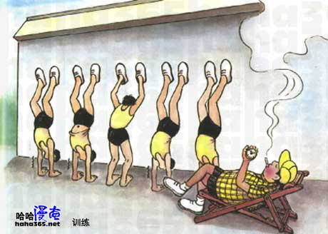
What’s Wrong?
Present
Practice
Produce

Slide 11
内容提要
1
大学/高职英语教学现状
2
语言的本质是应用
3
二语课堂教学的实践性
4
高职英语教学的特点与要求

Slide 12
语言应用
What would you say?

Slide 13
语言应用
What would you say?
这是什么？
在什么地方？
与谁在一起？
该做什么？
用什么方式做？
语言选择？
是否有效？

Slide 14
语言应用
General
competences
Strategies
Communicative
competences
Linguistic
Pragmatic
Sociolinguistic
Domains
and themes
Task
Language
activities
Situation
Identifiable
outcome
Goullier, 2008, p. 27

Slide 15
语言习得
基于规则的
语言是有规则的！
语言规则是可以通过有意识学习内化的？
基于使用的
语言是有规则的
语言规则是通过语言使用获得的
部分语言使用是不依赖规则的

Slide 16
语言教学
Principles of Instructed Second Language Acquisition –Rod Ellis (2008)
Principle 1: Instruction needs to ensure that learners develop both a rich repertoire of formulaic expressions and a rule-based competence
Principle 2: Instruction needs to ensure that learners focus predominantly on meaning

Slide 17
语言教学
Principles of Instructed Second Language Acquisition –Rod Ellis (2008)
Principle 3: Instruction needs to ensure that learners also focus on form
Principle 4: Instruction needs to focus on developing implicit knowledge of the second language while not neglecting explicit knowledge

Slide 18
语言教学
Principles of Instructed Second Language Acquisition –Rod Ellis (2008)
Principle 5: Instruction needs to take into account the learner’s built-in syllabus
Principle 6: Successful instructed language learning requires extensive second language input

Slide 19
语言教学
Principles of Instructed Second Language Acquisition –Rod Ellis (2008)
Principle 7: Successful instructed language learning also requires opportunities for output
Principle 8: The opportunity to interact in the second language is central to developing second language proficiency

Slide 20
语言教学
Principles of Instructed Second Language Acquisition –Rod Ellis (2008)
Principle 9: Instruction needs to take account of individual differences in learners
Principle 10: In assessing learners’ second language proficiency, it is important to examine free as well as controlled production

Slide 21
内容提要
1
大学/高职英语教学现状
2
语言的本质是应用
3
二语课堂教学的实践性
4
高职英语教学的特点与要求

Slide 22
《教学要求》
以培养学生的英语综合应用能力为目标，特别是在职场环境下运用英语的基本能力。
能力
应用能力
综合应用能力
职场环境应用能力

Slide 23
内容提要
1
大学/高职英语教学现状
2
语言的本质是应用
3
二语课堂教学的实践性
4
高职英语教学的特点与要求

Slide 24
课堂语言应用教材举例

Slide 25
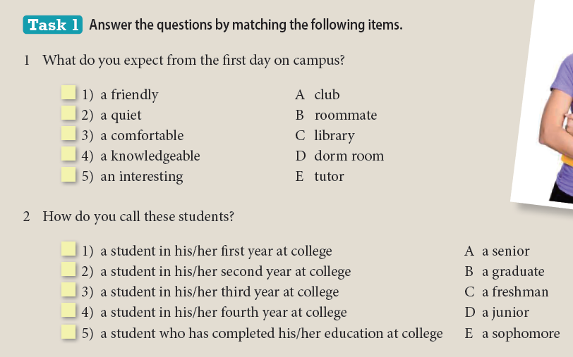
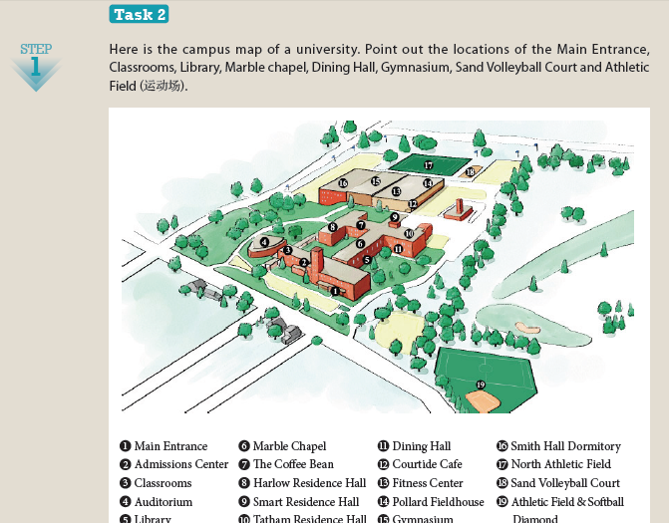
课堂语言应用教材举例
第一部分：First Sight
1. 激发学生的学习兴趣；
2. 帮助学生扫清部分词汇与背景知识方面的障碍；
3. 为后续活动热身。

Slide 26
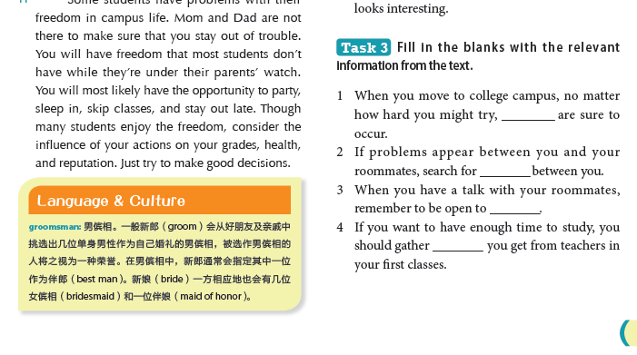
课堂语言应用教材举例
第二部分：Better Acquaintance—Reading It
1. 通过对一篇与单元主题相关文章的阅读和理解，获得内容和语言形式的输入；
2. 所提供的生词表和背景知识帮助学生更好地理解课文。

Slide 27
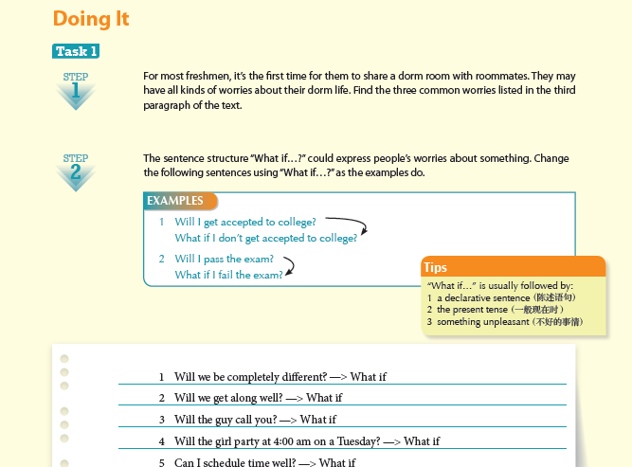
课堂语言应用教材举例
第二部分：Better Acquaintance—Doing It
1. 将课文中学到的语言知识运用到实际中；
2. 任务涉及听、说、读、写等综合技能；
3. 任务的完成需要学生提供个性化的内容，以及
学生之间的配合、分工与合作。

Slide 28
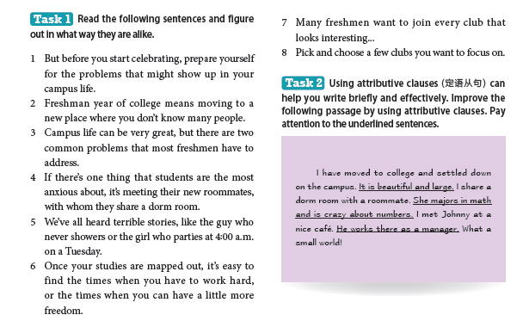
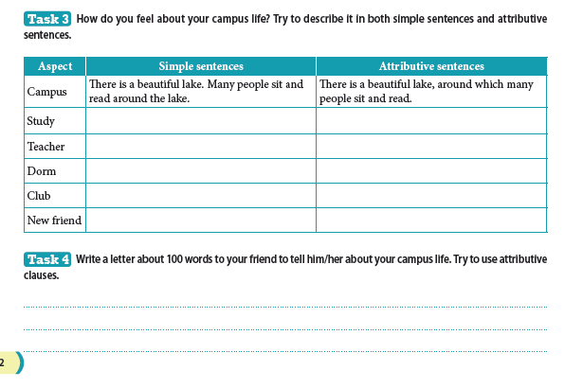
课堂语言应用教材举例
第二部分：Better Acquaintance—Writing It
1. 任务设计结合相关语法规则的学习或复习；
2. 任务涉及词汇、句型和篇章层次的练习，强调
作文在内容上的真实性和语言上的准确性。

Slide 29
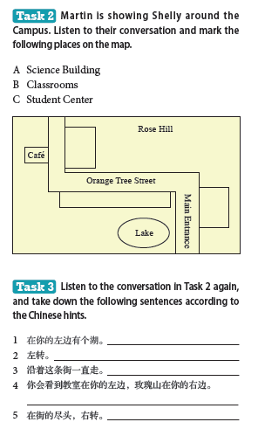
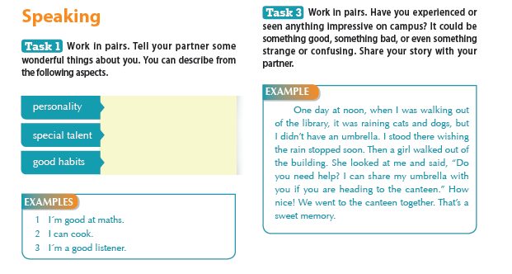
课堂语言应用教材举例
第三部分：Further Development
Reading: 帮助学生获得更多与主题相关的语言和内容输入。
Listening: 通过听力活动对单元主题进一步拓展。
Speaking: 训练学生对相关主题的口语技能。
Writing: 综合运用已经完成的听、说、读等任务所涉及的学
习内容进行写作。

Slide 30
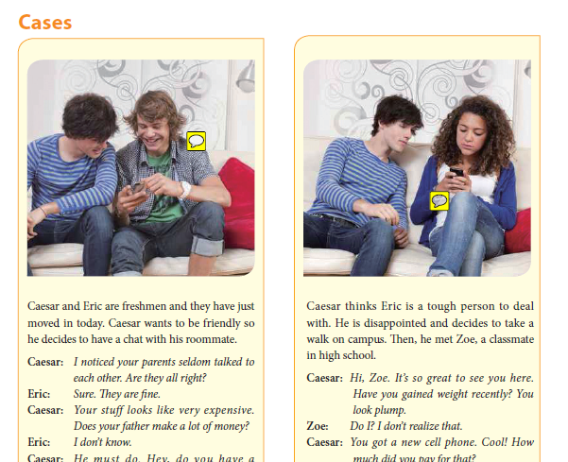
课堂语言应用教材举例
第四部分：Cross-cultural Communication
1. 介绍相关文化背景和语言使用规则；
2. 交际案例分析；
3. 交际训练。

Slide 31
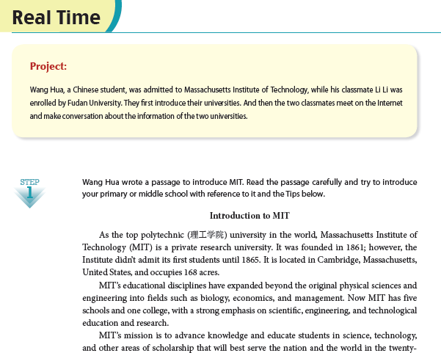
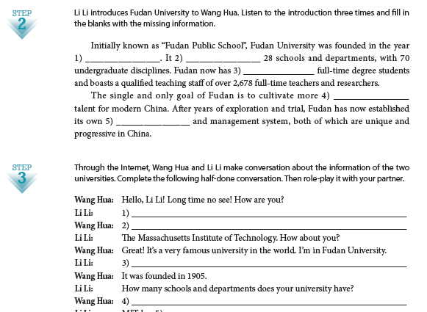
课堂语言应用教材举例
Real Time
将单元所学内容放在一个真实的环境中加以运用，检验学生的学习效果。

Slide 32
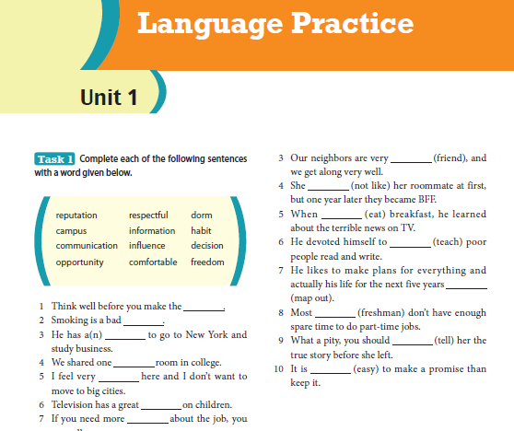
课堂语言应用教材举例
Language Practice 板块
1. 集中练习语言基础知识（即词汇、搭配、句型等）
2. 通过这些语言练习进一步巩固前面教学活动中所学到的相关语言知识。

Slide 33
基于语言应用的课堂活动组织

Slide 34
基于语言应用的课堂活动组织
Four phases of instructional sequencing
Crookes and Chaudron, 2001:33
Information and Motivation
Input/ Control
Focus/ Working
Transfer/ Application
Notes:
Crookes, G. & Chaudron, C. 2001. Guidelines for Language Classroom Instruction. In Marianne Celce-Murcia (Ed.). Teaching English as a Second or Foreign Language. 外语教学与研究出版社. p. 337

Slide 35
基于语言应用的课堂活动组织
Information and Motivation
Warm-up
Setting
Brainstorming
Story telling
Socially oriented interaction / speech
Notes:
Crookes, G. & Chaudron, C. 2001. Guidelines for Language Classroom Instruction. In Marianne Celce-Murcia (Ed.). Teaching English as a Second or Foreign Language. 外语教学与研究出版社. p. 337

Slide 36
基于语言应用的课堂活动组织
Input/Control
Organizational
Content explanation
Role play demonstration
Recognition
Language modeling
Dialogue / Narrative presentation
Question-answer display
Review
Notes:
Crookes, G. & Chaudron, C. 2001. Guidelines for Language Classroom Instruction. In Marianne Celce-Murcia (Ed.). Teaching English as a Second or Foreign Language. 外语教学与研究出版社. p. 337

Slide 37
基于语言应用的课堂活动组织
Focus/Working
Translation
Dictation
Copying
Reading aloud
Drill
Dialogue/Narrative recitation
Cued narrative dialogue
Meaningful drill
Preparation
Identification
Game
Referential question-answer
Checking
Wrap-up
Notes:
Crookes, G. & Chaudron, C. 2001. Guidelines for Language Classroom Instruction. In Marianne Celce-Murcia (Ed.). Teaching English as a Second or Foreign Language. 外语教学与研究出版社. p. 337

Slide 38
基于语言应用的课堂活动组织
Transfer/Application
Information transfer
Information exchange
Role-play
Report
Narration
Discussion
Composition
Problem solving
Drama
Simulation
Testing
Notes:
Crookes, G. & Chaudron, C. 2001. Guidelines for Language Classroom Instruction. In Marianne Celce-Murcia (Ed.). Teaching English as a Second or Foreign Language. 外语教学与研究出版社. p. 337

Slide 39
基于语言应用的课堂活动组织
Classroom activities should appeal to
Affective aspects
Cognitive aspects
Social aspects

Slide 40
基于语言应用的课堂活动组织
Affective aspects
Need for learning
Topic/content relevance
Topic/content familiarity
Encouragement
Sense of accomplishment

Slide 41
基于语言应用的课堂活动组织
Cognitive aspects
Background knowledge preparation and activation
Appropriate level of task complexity and difficulty
Enhancing learning strategies

Slide 42
基于语言应用的课堂活动组织
Social aspects
Competition and cooperation
Teamwork spirit
Context of interaction
Accommodating individual differences in interaction

Slide 43
Affective
Cognitive
Social
Thank You !

